Slide 1
契約法総論 講義資料 （第2回）
明治学院大学名誉教授
加賀山 茂

Slide 2
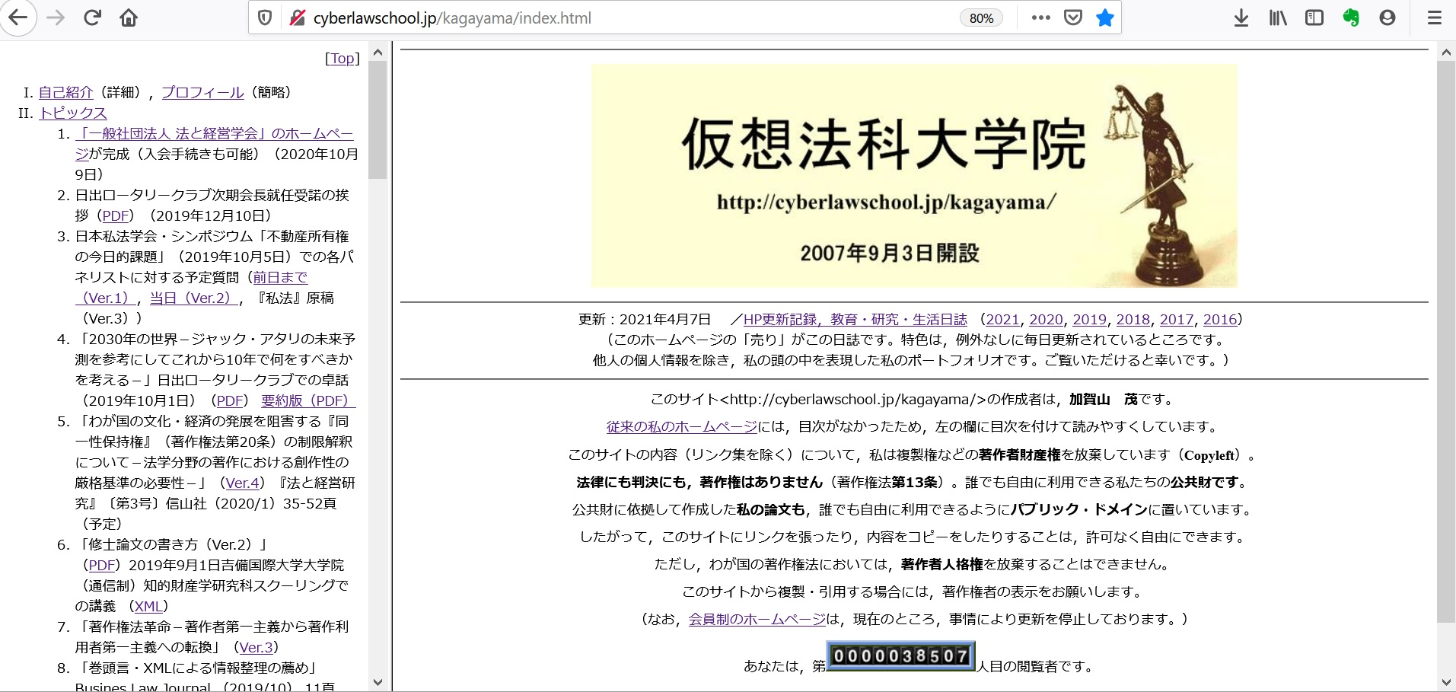
加賀山 茂のホームページ

Slide 3
契約総論の全体像

Slide 4
Ⅲ 債 権
債権 総論
債権 各論
契約
不当利得
不法行為
事務管理
契約 総論
契約 各論
成立
効力
解除
約款
Notes:
★第3編（債権）は，どのような構造をしているのでしょうか?■
★第3編（債権）は，債権総論としての債権総則と，それに続く債権各論とに分かれます。
★債権各論は，債権の発生原因であり，契約，事務管理，不当利得，不法行為の四つに分かれます。
★契約は，さらに，契約総論としての契約総則と，それに続く契約各論があり，13の典型契約が規定されています。
★契約総論は，契約の成立，契約の効力，契約の解除に分かれています。

Slide 5
債権総論の典型例
契約総論の典型例
片務契約
双務契約
貸主
借主
売主
買主
代金債権
金銭債権
引渡債権

Slide 6
典 型 契 約
財産権を
移転する
財産権を
移転しない
返還必要 物の利用
無償
有償
1. 贈与
2. 売買
3. 交換
(返還不要)
返還必要
4. 消費貸借
無償
5. 使用貸借
有償
6. 賃貸借
役務の提供
7. 雇用
8. 請負
9. 委任
10. 寄託
紛争の解決
13. 和解
事業を営む
11. 組合
12. 終身定期金
従属的 (時間決めで)
独立的
対価が金銭
対価が物
仕事の完成
事務の処理
物を預かる
団体形成
年金事業

Slide 7
Start
Yes
成立
No（不成立）
不当利得
有効
No（取消し・無効）
（停止条件・始期が未到来）
No（条件・期限）
Yes
（解除条件・終期が到来）
効力発生
未発生
No
履行強制
No（不履行）
No（救済）
履行
免責
契約解除
Yes
損害賠償
End

Slide 8
契約自由の原則とその例外
契約自由の原則
民法521条（契約の締結及び内容の自由），522条（契約の成立と方式）
民法91条（任意規定と異なる意思表示）
民法420条（賠償額の予定）
契約自由の原則の例外
消費者契約法第10条
民法548条の2 第2項

Slide 9
契約自由の原則（1/2） （民法（債権関係）改正による新規定）
民法521条（契約の締結及び内容の自由）
①何人も，法令に特別の定めがある場合を除き，契約をするかどうかを自由に決定することができる。
②契約の当事者は，法令の制限内において，契約の内容を自由に決定することができる。
民法522条（契約の成立と方式）
①契約は，契約の内容を示してその締結を申し入れる意思表示（以下「申込み」という。）に対して相手方が承諾をしたときに成立する。
②契約の成立には，法令に特別の定めがある場合を除き，書面の作成その他の方式を具備することを要しない。

Slide 10
契約自由の原則（2/2） （民法（債権関係）改正以前からの規定）
民法
旧民法・フランス民法
第91条（任意規定と異なる意思表示）
法律行為の当事者が法令中の公の秩序に関しない規定と異なる意思を表示したときは，その意思に従う。
旧民法財産編第327条
①適法に為したる合意は当事者の間に於て法律に同じき効力を有す。
フランス民法典1103条（改正前1134条1項）
適法に成立した契約は，その契約を成立させた当事者間で法律に代わる。
（Les contrats légalement formés tiennent de la loi à ceux qui les ont faits.）

Slide 11
任意規定と契約・慣習との関係
公序に関しない事項
当事者意思あり | 当事者意思不明・意思なし
当事者意思に従う （民法91条） | 事実たる慣習あり | 事実たる慣習なし
 | 事実たる慣習に従う （民法92条） | 任意規定が適用される

Slide 12
任意規定と契約・慣習との関係
公序に関しない事項
当事者意思あり | 当事者意思不明・意思なし
当事者意思に従う （民法91条） | 事実たる慣習あり | 事実たる慣習なし
 | 事実たる慣習に従う （民法92条） | 任意規定が適用される

Slide 13
任意規定と契約・慣習との関係
公序に関しない事項
当事者意思あり | 当事者意思不明・意思なし
当事者意思に従う （民法91条） | 事実たる慣習あり | 事実たる慣習なし
 | 事実たる慣習に従う （民法92条） | 任意規定が適用される

Slide 14
任意規定と契約・慣習との関係
公序に関しない事項
当事者意思あり | 当事者意思不明・意思なし
当事者意思に従う （民法91条） | 事実たる慣習あり | 事実たる慣習なし
 | 事実たる慣習に従う （民法92条） | 任意規定が適用される

Slide 15
消費者契約法による契約自由の例外（1/3）
消費者契約法 第10条（消費者の利益を一方的に害する条項の無効）
消費者の不作為をもって当該消費者が新たな消費者契約の申込み，又は，その承諾の意思表示をしたものとみなす条項その他の
法令中の公の秩序に関しない規定の適用による場合に比して消費者の権利を制限し又は消費者の義務を加重する消費者契約の条項であって、民法第1条第2項に規定する基本原則に反して消費者の利益を一方的に害するものは、無効とする。

Slide 16
民法改正による契約自由の例外（2/3）
民法548条の2（定型約款の合意）
①定型取引を行うことの合意（定型取引合意）をした者は，次に掲げる場合には，定型約款の個別の条項についても合意をしたものとみなす。
一 定型約款を契約の内容とする旨の合意をしたとき。
二 定型約款を準備した者（定型約款準備者）があらかじめその定型約款を契約の内容とする旨を相手方に表示していたとき。
②前項の規定にかかわらず，同項の条項のうち，
相手方の権利を制限し，又は相手方の義務を加重する条項であって，
その定型取引の態様及びその実情並びに取引上の社会通念に照らして第1条第2項に規定する基本原則に反して相手方の利益を一方的に害すると認められるものについては，
合意をしなかったものとみなす。

Slide 17
契約自由の原則の例外（3/3） （民法（債権関係）改正before/after）
改正前
改正後
第420条（賠償額の予定1）
①当事者は，債務の不履行について損害賠償の額を予定することができる。この場合において，裁判所は，その額を増減することができない。
②賠償額の予定は，履行の請求又は解除権の行使を妨げない。
③違約金は，賠償額の予定と推定する。
第420条（賠償額の予定1）
①当事者は，債務の不履行について損害賠償の額を予定することができる。
②賠償額の予定は，履行の請求又は解除権の行使を妨げない。
③違約金は，賠償額の予定と推定する。

Slide 18
民法420条（改正後）の解釈の多様化 （改正法の目的が到達されなかった典型例）
民法420条（賠償額 の予定） 解釈
契約自由の原則
民法420条 （改正前と同じ）
加藤雅信説
契約自由の例外 （裁判官は賠償額を変更可能）
消費者保護 （減額のみ可能）
ドイツ民法 第343条
潮見佳男説
優越的地位の 濫用の禁止 （増減とも可能）
フランス民法第1152条
加賀山茂説

Slide 19
ドイツ民法
ドイツ民法343条（違約罰の減額）
(1) 課せられた違約罰が不相当に多額であるときは，債務者の申立てを受けた判決によって適切な額に減額することができる。適切な判決をするには，裁判所は，財産上の利益だけでなく，債権者のすべての正当な利益を考慮しなければならない。この場合において，債務者が違約罰を支払った後は，これを減額することができない。
(2) 前項の規定は，第339条（違約罰の効力），第342条（金銭以外の違約罰）の場合のほか，ある行為をなし，又は，なさないことに対して違約罰を約した場合にも適用する。
§343 Herabsetzung der Strafe
(1) Ist eine verwirkte Strafe verhältnismäßig hoch, so kann sie auf Antrag des Schuldners durch Urteil auf den angemessenen Betrag herabgesetzt werden. Bei der Beurteilung der Angemessenheit ist jedes berechtigte Interesse des Gläubigers, nicht bloß das Vermögensinteresse, in Betracht zu ziehen. Nach der Entrichtung der Strafe ist die Herabsetzung ausgeschlossen.
(2) Das Gleiche gilt auch außer in den Fällen der §§ 339, 342, wenn jemand eine Strafe für den Fall verspricht, dass er eine Handlung vornimmt oder unterlässt.

Slide 20
フランス民法
フランス民法典 第1152条
一方の当事者が債務の履行を怠った場合には損害賠償の名義で一定の金額を支払うという合意をした場合には，他方の当事者は，その金額よりも多い金額を請求することも，その金額よりも少ない金額を請求することもできない。
ただし，合意された金額が，過大または過小であることが明白である場合には，裁判官は，職権によって，その金額をそれぞれ，減額したり，または，増額したりすることができる。この規定に反するいかなる約束も書かれなかったもの〔無効〕とみなされる。
Art. 1152
Lorsque la convention porte que celui qui manquera de l'exécuter payera une certaine somme à titre de dommages-intérêts, il ne peut être alloué à l'autre partie une somme plus forte, ni moindre.
Néanmoins, le juge peut, même d'office, modérer ou augmenter la peine qui avait été convenue, si elle est manifestement excessive ou dérisoire. Toute stipulation contraire sera réputée non écrite.

